Slide 1
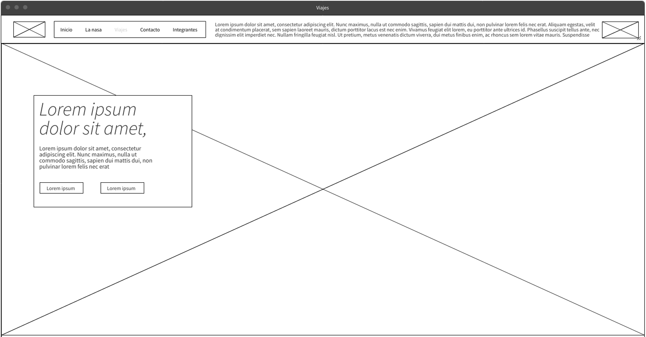
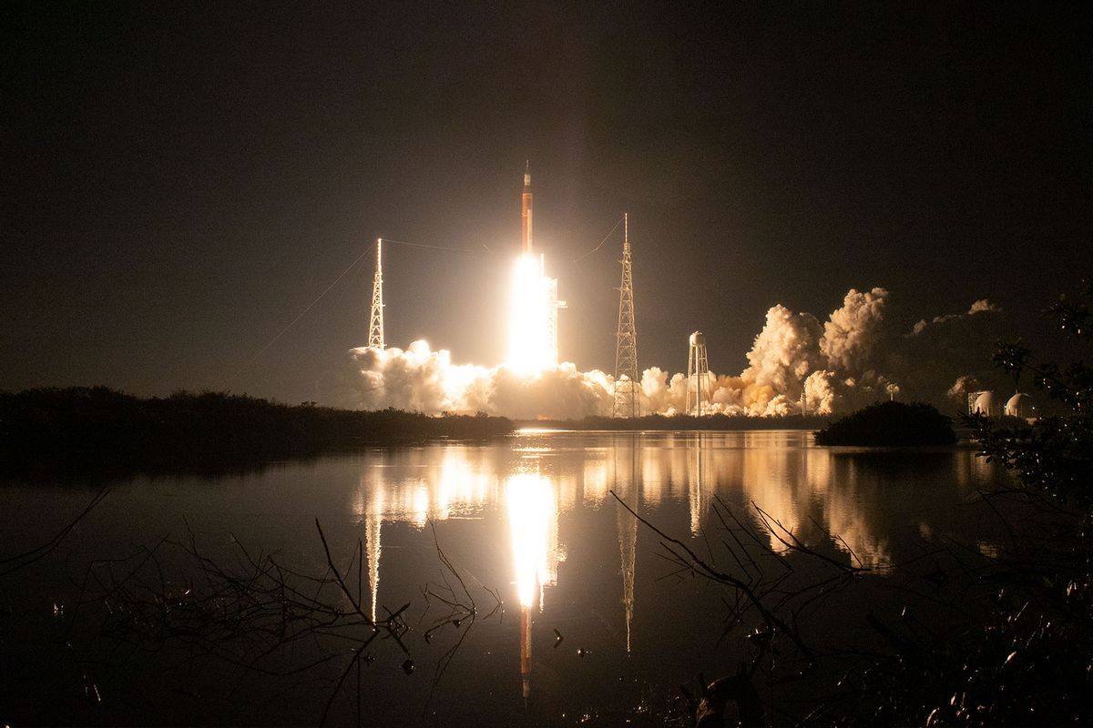
Misiones espaciales
La NASA es la agencia espacial que hace 54 años nos llevó a la Luna y, aunque ya no es la única que explora el espacio, durante una buena parte de las décadas pasadas fue la responsable de misiones espaciales y de los sueños de conquista del espacio sideral.
La Administración Nacional de la Aeronáutica y del Espacio (NASA , por sus siglas en inglés) es el organismo del gobierno estadounidense a cargo del programa espacial y la investigación aeronáutica de ese país. Se fundó el 29 de julio de 1958, pero no entró en operaciones sino hasta el 1 de octubre de ese año. Desde entonces, algunos de sus momentos más icónicos han incluido misiones espaciales como viajes a la Luna y el envío de sondas y transbordadores.
Misiones espaciales
Viajes espaciales

Slide 2
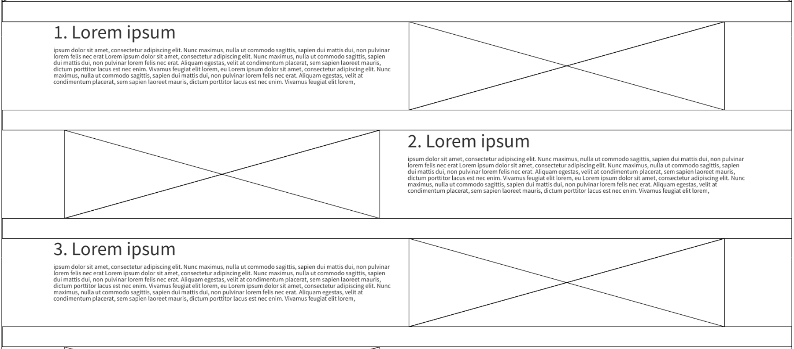

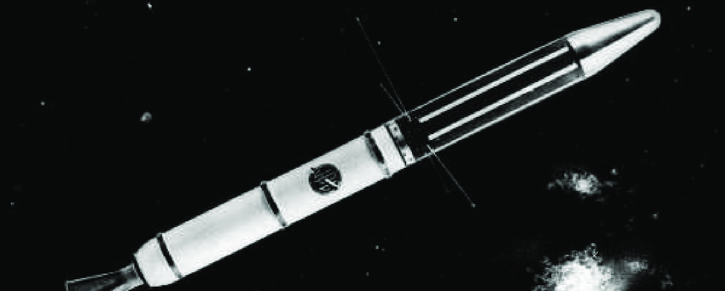

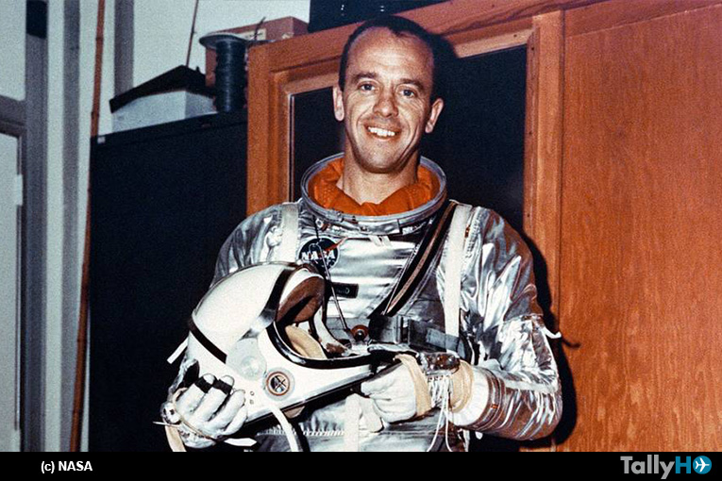
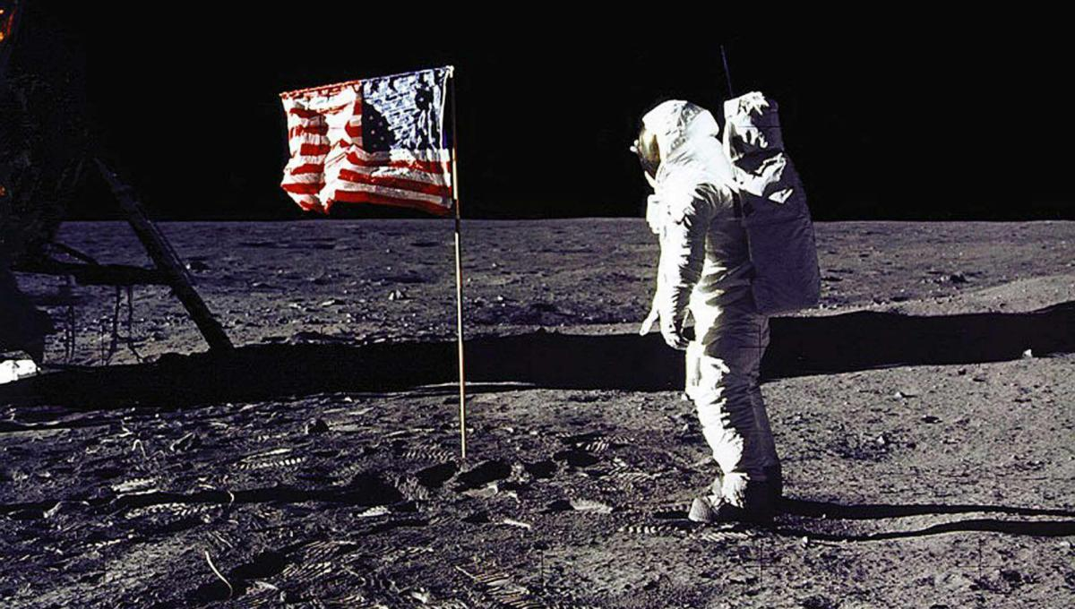
1) Explorer 1, primer satélite artificial de occidente (1958)
El primer satélite artificial de Estados Unidos fue una respuesta a los soviéticos Sputnik I y Sputnik II, y con él se dio inicio propiamente a la carrera espacial entre los estadounidenses y los rusos. Gracias a este aparato que medía 203 cm de largo por 15.9 cm de ancho, se descubrió que la Tierra estaba rodeada de rayos cósmicos. Estuvo en el espacio 12 años y dio la vuelta a la Tierra unas 58 mil veces.
2) Alan Shepard llega al espacio (1961)
La historia siempre recordará que el ruso Yuri Gagarin fue el primer hombre en realizar un vuelo orbital, pero 3 semanas después, el astronauta estadounidense Alan Shepard hizo lo propio en la nave Mercury Redstone 3.
3) Programa Apolo (década de los 60)
Esta iniciativa fue la responsable de llevar al hombre a sobrevolar y, posteriormente, a pisar la Luna. El programa fue lanzado luego del anuncio del presidente John F. Kennedy en el que declaró que llevarían a un hombre al satélite. Fue con el Apolo 11 que esta promesa se cumplió en 1969, cuando Neil Armstrong pronunció las inmortales palabras: “Un pequeño paso para el hombre, un gran salto para la humanidad.”

Slide 3
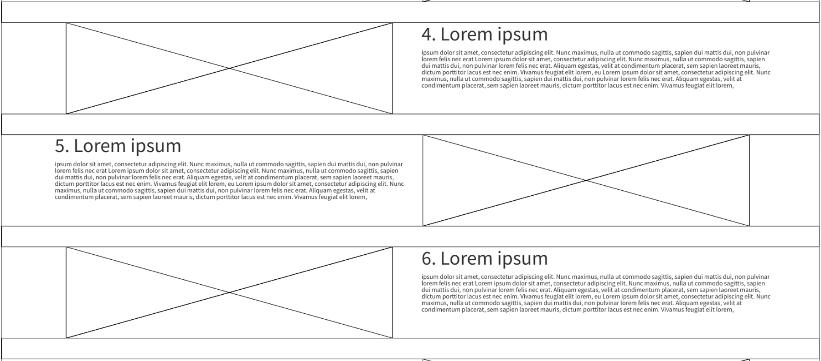
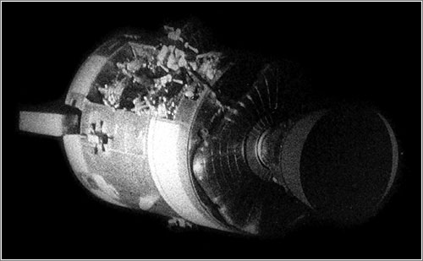
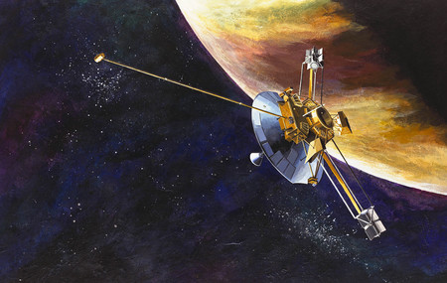
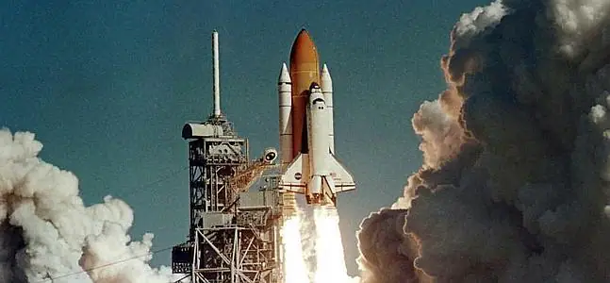
4) Apolo 13: el fracaso exitoso (1970)
Esta misión buscaba llevar al hombre a pisar la Luna por tercera ocasión, pero una falla en el tanque de oxígeno provocó que la nave quedara en gran peligro. Gracias a la pericia del astronauta James A. Lovell y sus compañeros, así como de la genialidad de los hombres de control de misión en la Tierra, Apolo 13 pudo regresar a casa.
5) Pioneer 10, nuestro gran “hola” al universo (1972)
Es una sonda espacial que salió de la Tierra el 2 de marzo de 1972. Es la primera nave de exploración que cruzó el Cinturón de Asteroides y llegó hasta Júpiter . Lleva consigo una placa que le informa a cualquier inteligencia extraterrestre que pudiera encontrar de dónde vino y cómo somos los seres humanos. La última señal captada de esta sonda fue capturada en 2003; actualmente se dirige a la estrella Aldebarán, en la constelación de Tauro.
6) Transbordadores espaciales (1972)
Este programa nació cuando la NASA buscaba reducir costos, ya que las naves del Programa Apolo sólo podían ser utilizadas una vez. El presidente Richard Nixon quería un vehículo que pudiera soportar viajes “infinitos” al espacio, por lo que los técnicos de la NASA tuvieron que desarrollar una nave capaz de resistir el calor que la entrada y salida de la Tierra generaban. Tomó 9 años hasta que el transbordador Columbia inició su servicio de más de 2 décadas. Lamentablemente, se desintegró en su última salida y se llevó la vida de 7 tripulantes.

Slide 4
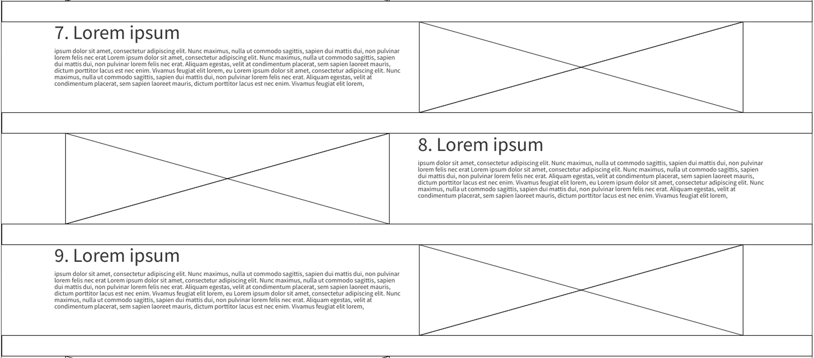
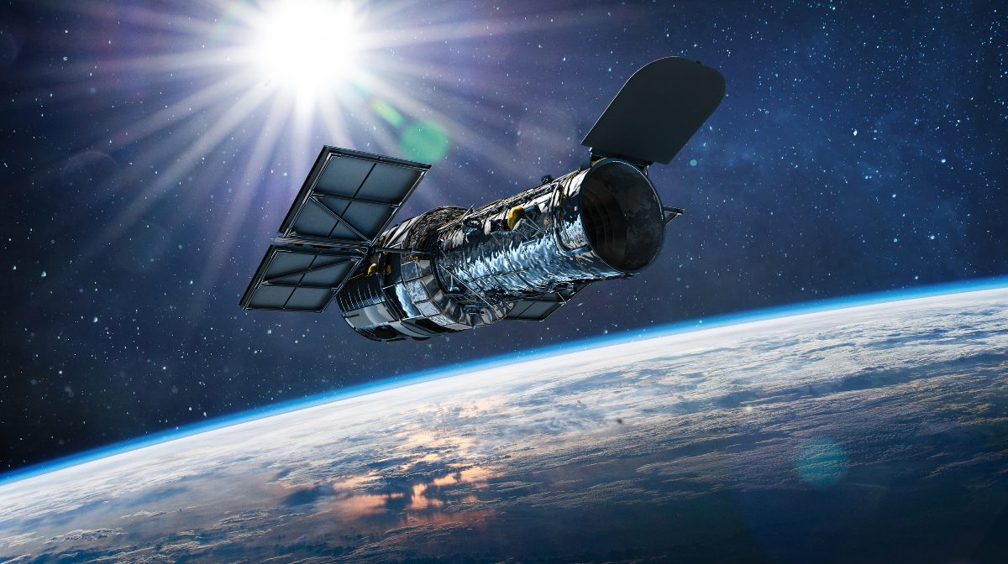
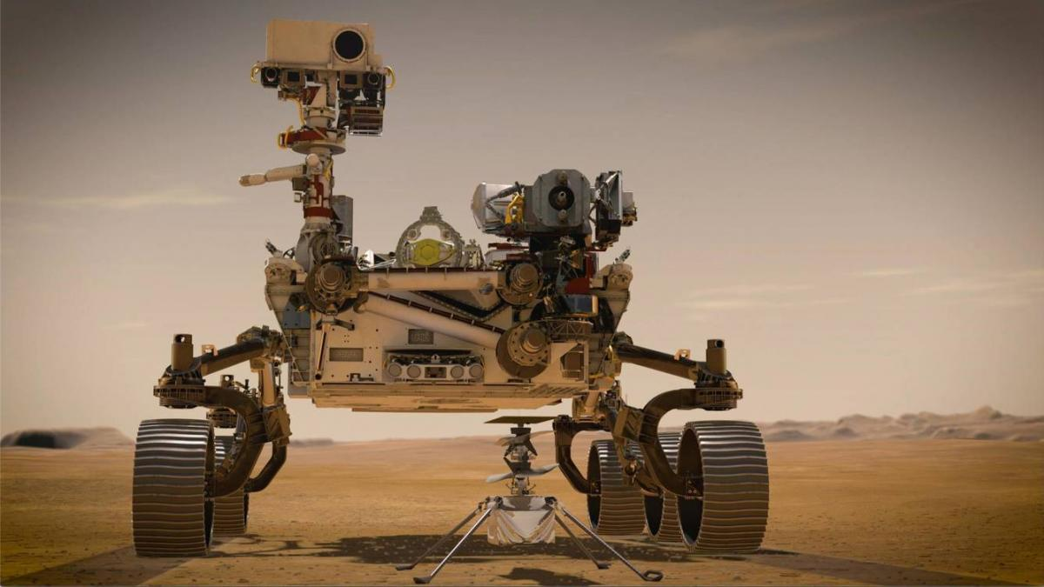
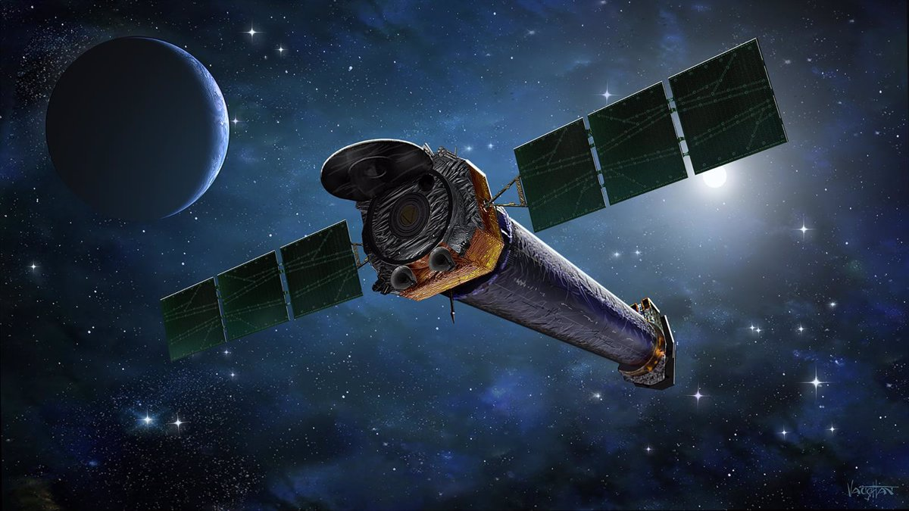
7) Telescopio espacial Hubble (1990)
Antes del Hubble, las imágenes que teníamos del espacio eran producto de los telescopios terrestres. La NASA decidió colocar uno de estos aparatos fuera del planeta para capturar fotografías más nítidas del universo. Gracias a que recibe mantenimiento periódicamente, el Hubble sigue activo.
8) Misiones Mars: visitar al vecino (1997)
El Planeta Rojo es, desde hace décadas, un objetivo claro para la NASA. Las misiones Mars Exploration Rover han incrementado nuestro conocimiento de Marte y han comprobado que la exploración humana podría ser posible. Los robots Spirit y Opportunity formaron parte de esta misión.
9) Chandra, telescopio de rayos X (1999)
Este telescopio estudia los rayos X que los ojos no pueden ver y obtiene imágenes gracias a las fluctuaciones de energía. Es más sensible que el Hubble, porque se encuentra 200 veces más arriba. Fue la carga más pesada que el transbordador Columbia puso en órbita.

Slide 5
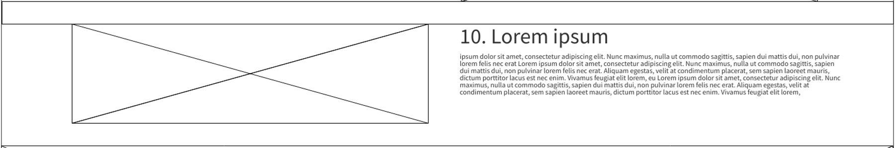
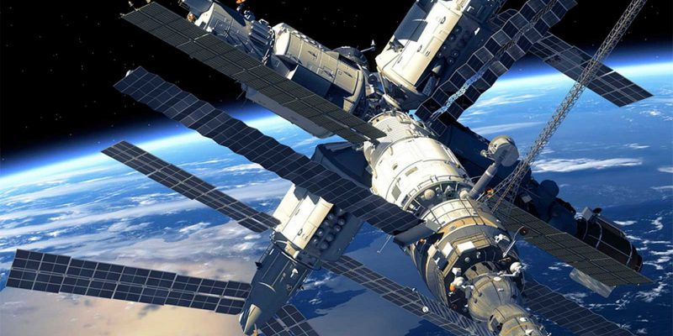
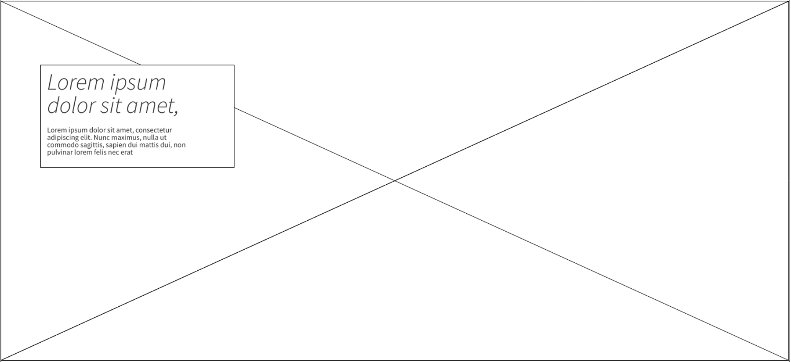
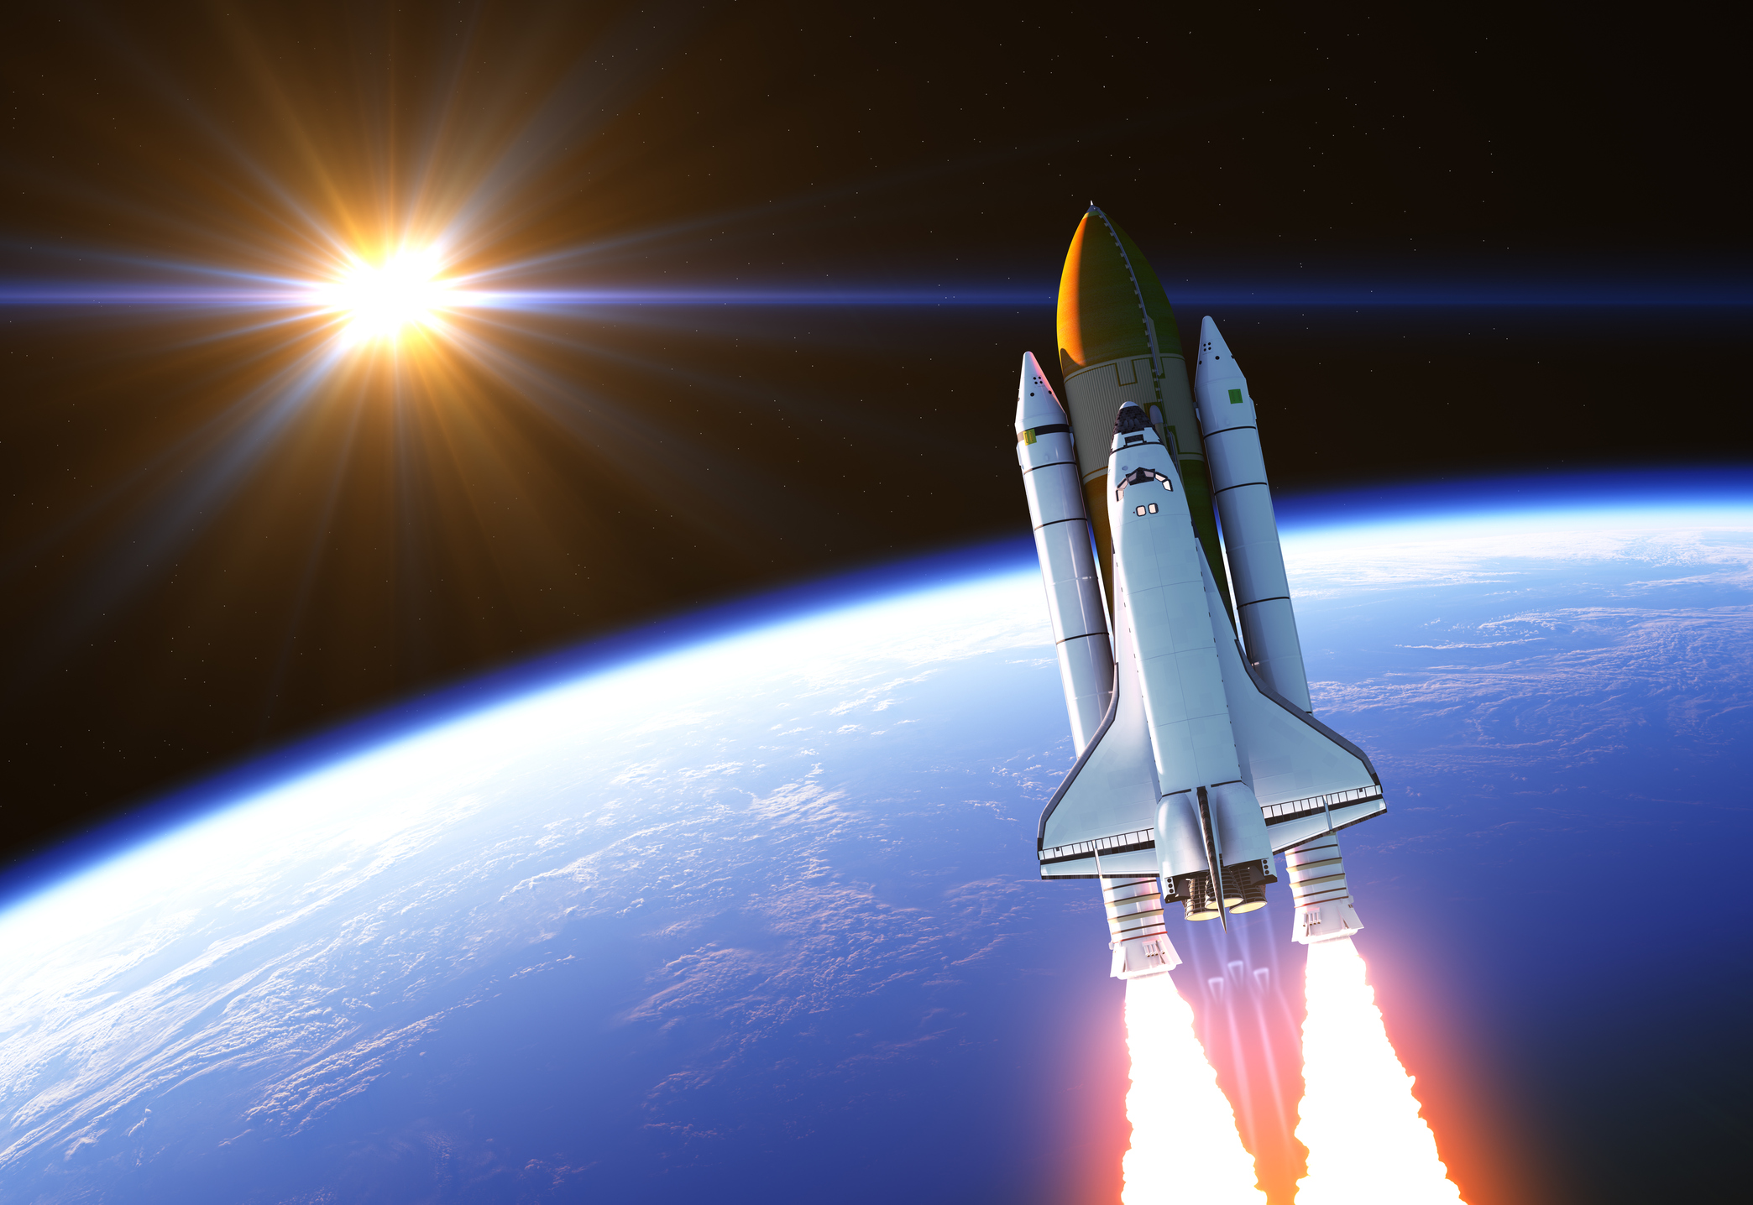
10) Vivir en la Estación Espacial Internacional (Presente)
La NASA y otras agencias estudian qué se requiere para que el hombre resista la exploración espacial por periodos prolongados en la Estación Espacial Internacional . En una vuelta de tuerca a la carrera espacial, los rusos Sergei Krikalev y Yuri Gidzenko y el estadounidense William Shepherd fueron los primeros tripulantes.
Viajes espaciales
El 20 de julio de 1969 Neil Armstrong dejó al Módulo Lunar Eagle y se transformó en el primer ser humano en poner un pie sobre la Luna. Fue seguido inmediatamente por su compañero astronauta Edwin "Buzz" Aldrin. Esto fue el resultado de un esfuerzo muy intenso de los Estados Unidos el cual estuvo inspirado en los logros en el espacio de la Unión Soviética. En 1957, la Unión Soviética lanzó el Sputnik I, el primer satélite artificial del mundo. Más tarde también en 1957, Sputnik II fue lanzado llevando a bordo a Laika, una perra la cual se convirtió en la primera criatura terrestre en orbitar la Tierra. En 1961, el primer piloto que dirigió una nave espacial, Yuri Gagarin, fue lanzado desde la Unión Soviética abordo de la Vostok I.
Misiones espaciales
Viajes espaciales

Slide 6
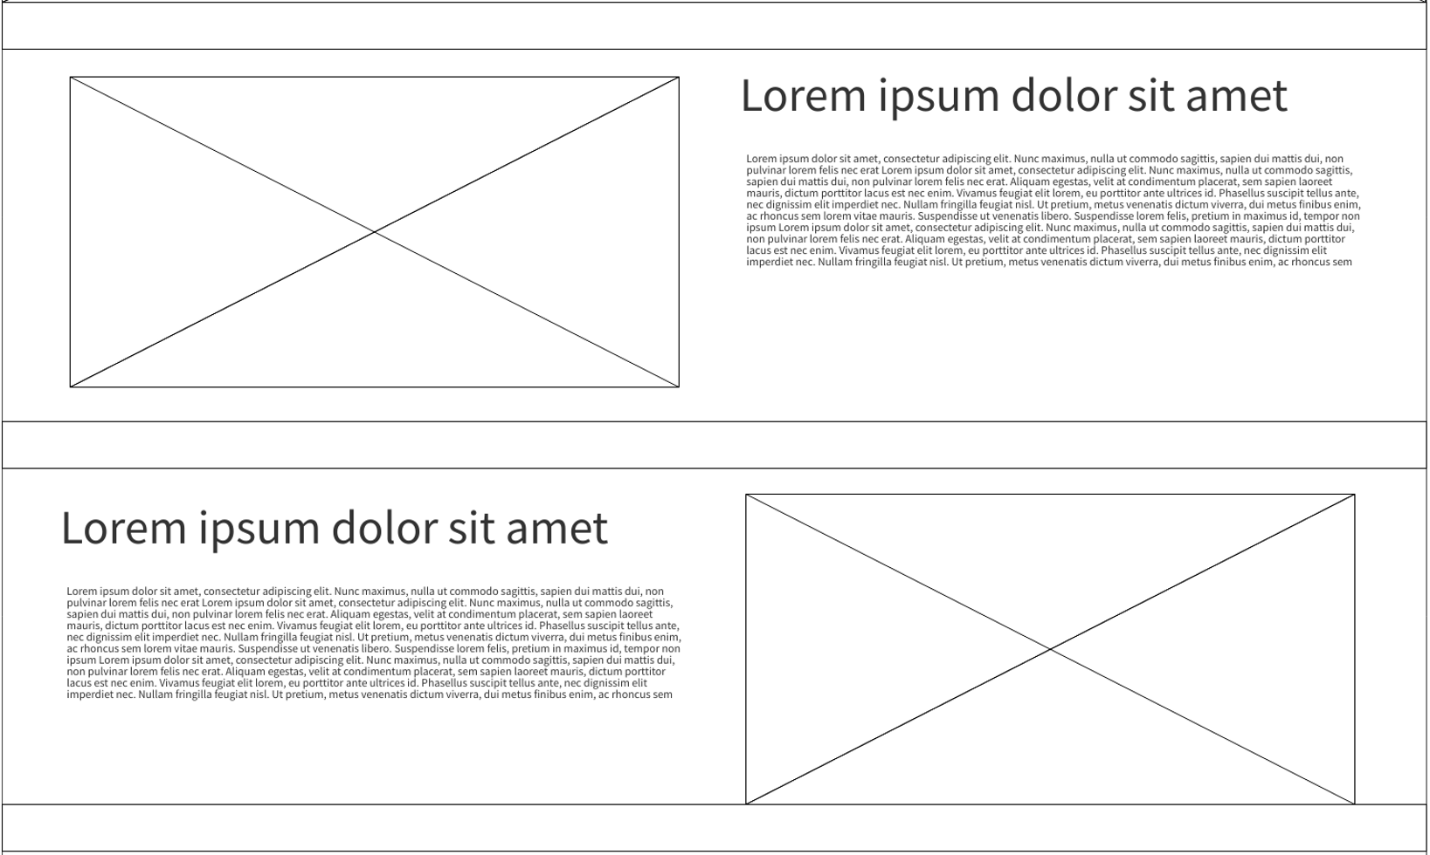
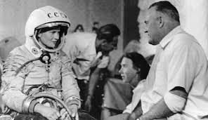
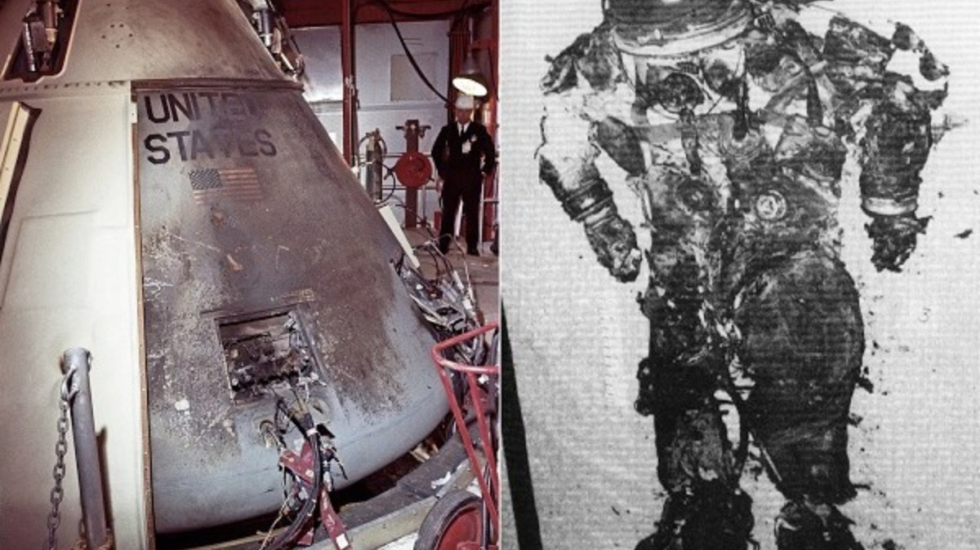
Valentina Tereshkova entra en la Vostok 6
El 3 de junio del mismo año, Edward En junio de 1963, la misión soviética tuvo dos récord en sus misiones. Uno fue el de Valery Bykovsky quien estableció un récord de resistencia cuando logró completar una misión de cinco días, el otro fue el de Valentina Tereshkova quien piloteando la Vostok 6 se transformó en la primera mujer en el espacio. En marzo de 1965, Alexei Leonov de la Unión Soviética dejó su nave espacial, la Voskhod 2, para transformarse en la primera persona en caminar en el espacio White II se transformó en el primer americano que hizo una caminata espacial.
La cápsula del Apolo 1
Pero la tragedia sucedió al éxito, para ambos, tanto para la Unión Soviética como para los Estados Unidos. El 27 de enero de 1967, la carlinga del Apolo 1 se incendió durante la práctica de conteo. Los astronautas americanos Edward White II, Virgil Grissom y Roger Chaffee murieron en el incendio. El mismo año, el cosmonauta soviético Vladimir Komarov falleció cuando su nave, Soyuz 1, se estrelló durante la reentrada. Los cosmonautas de la Soyuz 11 Georgi Dobrovolsky, Vladislav Volkov y Viktor Patsayev también fallecieron durante la reentrada en 1971. Retornaban a la Tierra luego de estar satisfactoriamente en la Salyut 1, la primera estación Espacial Soviética.

Slide 7
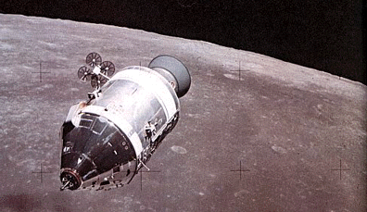
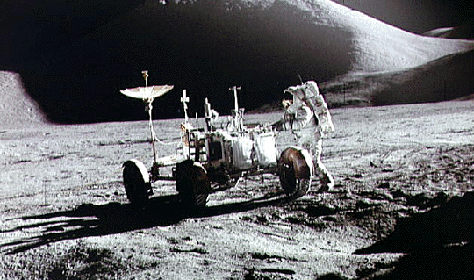
El Apolo orbita la Luna
Mientras tanto, sondas no tripuladas tales como Orbiter, Ranger y Surveyor buscaban posibles sitios de aterrizaje de los módulos lunares del Apolo. El 21 de diciembre de 1968, Frank Borman, James Lovell y William Anders llevaron a cabo la primera misión Apolo que orbitó la Luna. Las misiones Apolo 9 y Apolo 10, continuaron con los testeos sobre el lugar de aterrizaje. Esto allanó el camino para que el aterrizaje en la superficie Lunar de la misión Apolo 11 fuera un éxito.
Vehículo Lunar del Apolo 15
La misión Apolo 12 fue también existosa en su misión a la Luna. Pero la Apolo 13 fue casi un desastre dado que una explosión dañó la nave en su ida a la Luna. La misión fue abortada y la reentrada fue lograda con gran dificultad. Apolo 14 completó su misión satisfactoriamente y retornó a la Tierra con 43.5 kilogramos de roca y suelo lunar. El Módulo Lunar del Apolo 15 aterrizó en la Luna el 30 de julio de 1971 y los astronautas exploraron la superficie conduciendo el primer vehículo lunar. El Apolo 16 también trajo un gran número de rocas lunares y muestras de suelo. La última y más larga misión Apolo, el Apolo 17, fue lanzada el 7 de diciembre de 1972. Durante los 12 días, 13 horas y 51 minutos que duró la misión, los astronautas marcaron el récord de tiempo afuera del módulo lunar mientras exploraban la Luna por el total de 22 horas y 4 minutos.

Slide 8
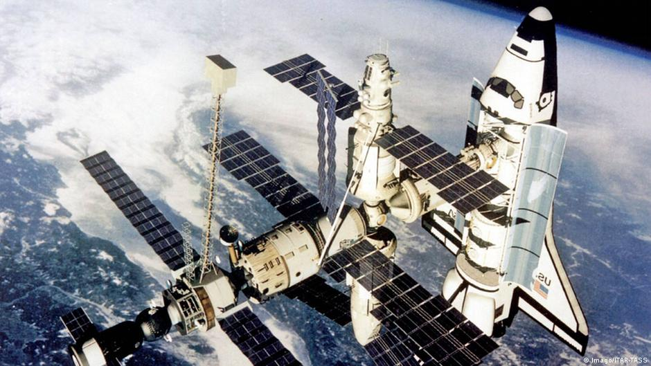
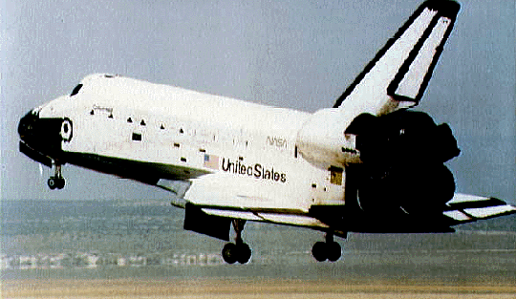
Mir
La Unión Soviética puso un total de siete estaciones espaciales en órbita entre 1971 y 1982. En 1973, los Estados Unidos lanzaron Skylab, también una estación espacial. Este satélite fue diseñado para que los astronautas pudieran vivir y trabajar en órbita por períodos prolongados de tiempo. La estación espacial no sólo sirvió de laboratorio y vivienda para los astronautas, sino también como base de soporte para otras naves espaciales que tenían la habilidad de acoplarse con la estación. En 1986, la Unión Soviética lanzó la Estación Espacial Mir. Durante sus 15 años de vida, fue la estación espacial más grande que orbitó la Tierra.
Columbia aterriza luego de su primer vuelo
En 1981, las Estados Unidos lanzaron el Transbordador Espacial Columbia, la primer nave espacial tripulada reusable. Fue piloteada por Robert Crippen y comandada por John Young. En junio de 1983, Sally Ride se transformó en la primera mujer americana en el espacio cuando abordó al Transbordador Espacial Challenger. En agosto del mismo año, Guion Bluford se convirtió en el primer afroamericano que entró en el espacio. Durante la misión del Challenger en 1984, Kathryn Sullivan se convirtió en la primera mujer americana que realizó una caminata espacial, mientras que en 1986, el Transbordador Espacial Columbia llevó al primer americano de origen latino, Franklin Chang-Diaz, a órbita. Desafortunadamente el programa espacial norteamericano, sufrió una tragedia en 1986. El 28 de enero fue el día de lanzamiento de la misión número 25 del transbordador. Setenta y tres segundos después del lanzamiento, el Challenger explotó. Los siete astronautas, incluída la primera maestra de escuela, Christa McAuliffe, murieron. El Transbordador Espacial Endeavour llevó a órbita una tripulación muy particular en 1992. La tripulación no sólo incluía a Mae Jemison, la primer mujer afroamericana, sinó que también incluía al primer matrimonio, Mark Lee y Jan Davis, junto al primer astronauta japonés, Mamoru Mohri.

Slide 9



